Slide 1
Tarea N° 6: EQUILIBRIO QUIMICO EN SISTEMAS HOMOGENEOS
Objetivos:
Analizar sistemas homogéneos en equilibrio.
Verificar experimentalmente e interpretar el efecto de perturbaciones sobre sistemas homogéneos en equilibrio.
Aplicar el principio de Le Chatelier para explicar el efecto de la temperatura
y la concentración de los reactivos sobre reacciones químicas en equilibrio.

Slide 2
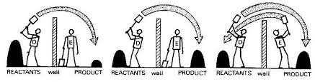
Supongamos la siguiente reacción:
CaCO3 (s) CaO (s) + CO2 (g)
¿qué pasaría si la reacción ocurriera siempre hacia los PRODUCTOS?
¿qué pasaría si la reacción ocurriera siempre hacia los REACTIVOS?
⇔
CaO (s) + CO2 (g)
CaCO3 (s)
TODAS las reacciones químicas tienden al equilibrio

Slide 3
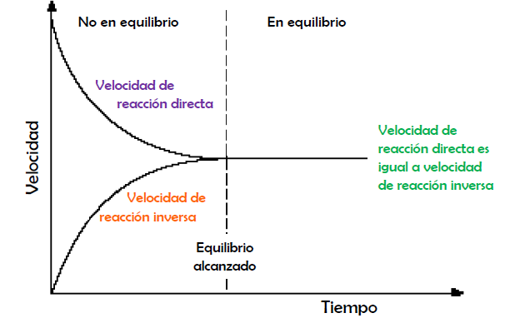
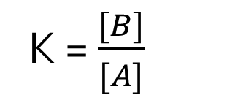
¿Cuándo una reacción llega al equilibrio?
A ⇔ B
Equilibrio: v_{A} = v_{B}
K = $\frac{[B]}{[A]}$
Significado de la doble flecha!!!!!!

Slide 4
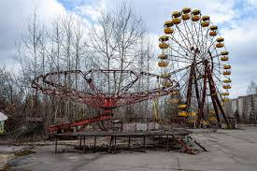
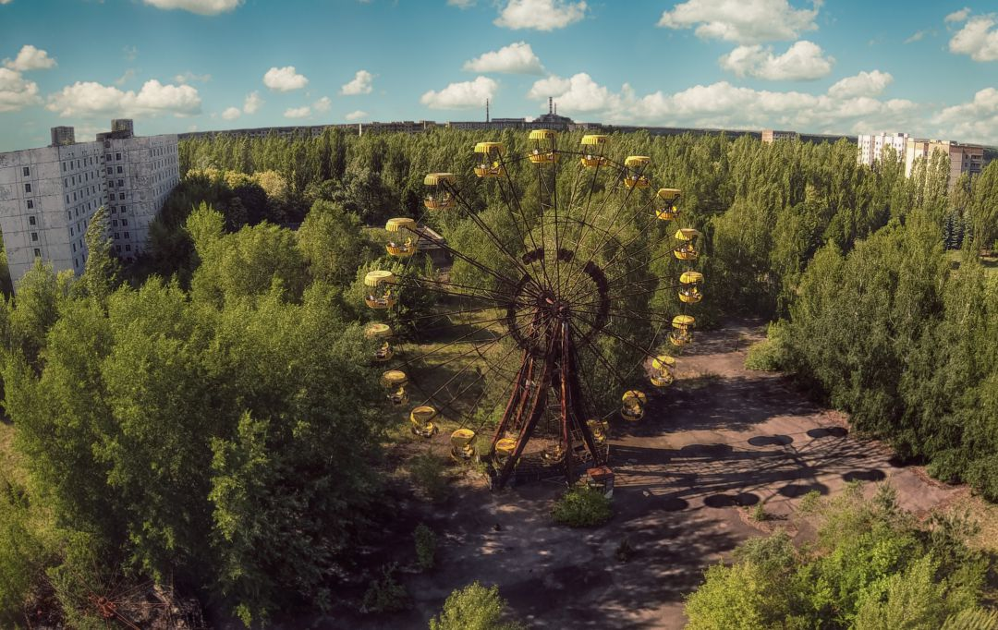
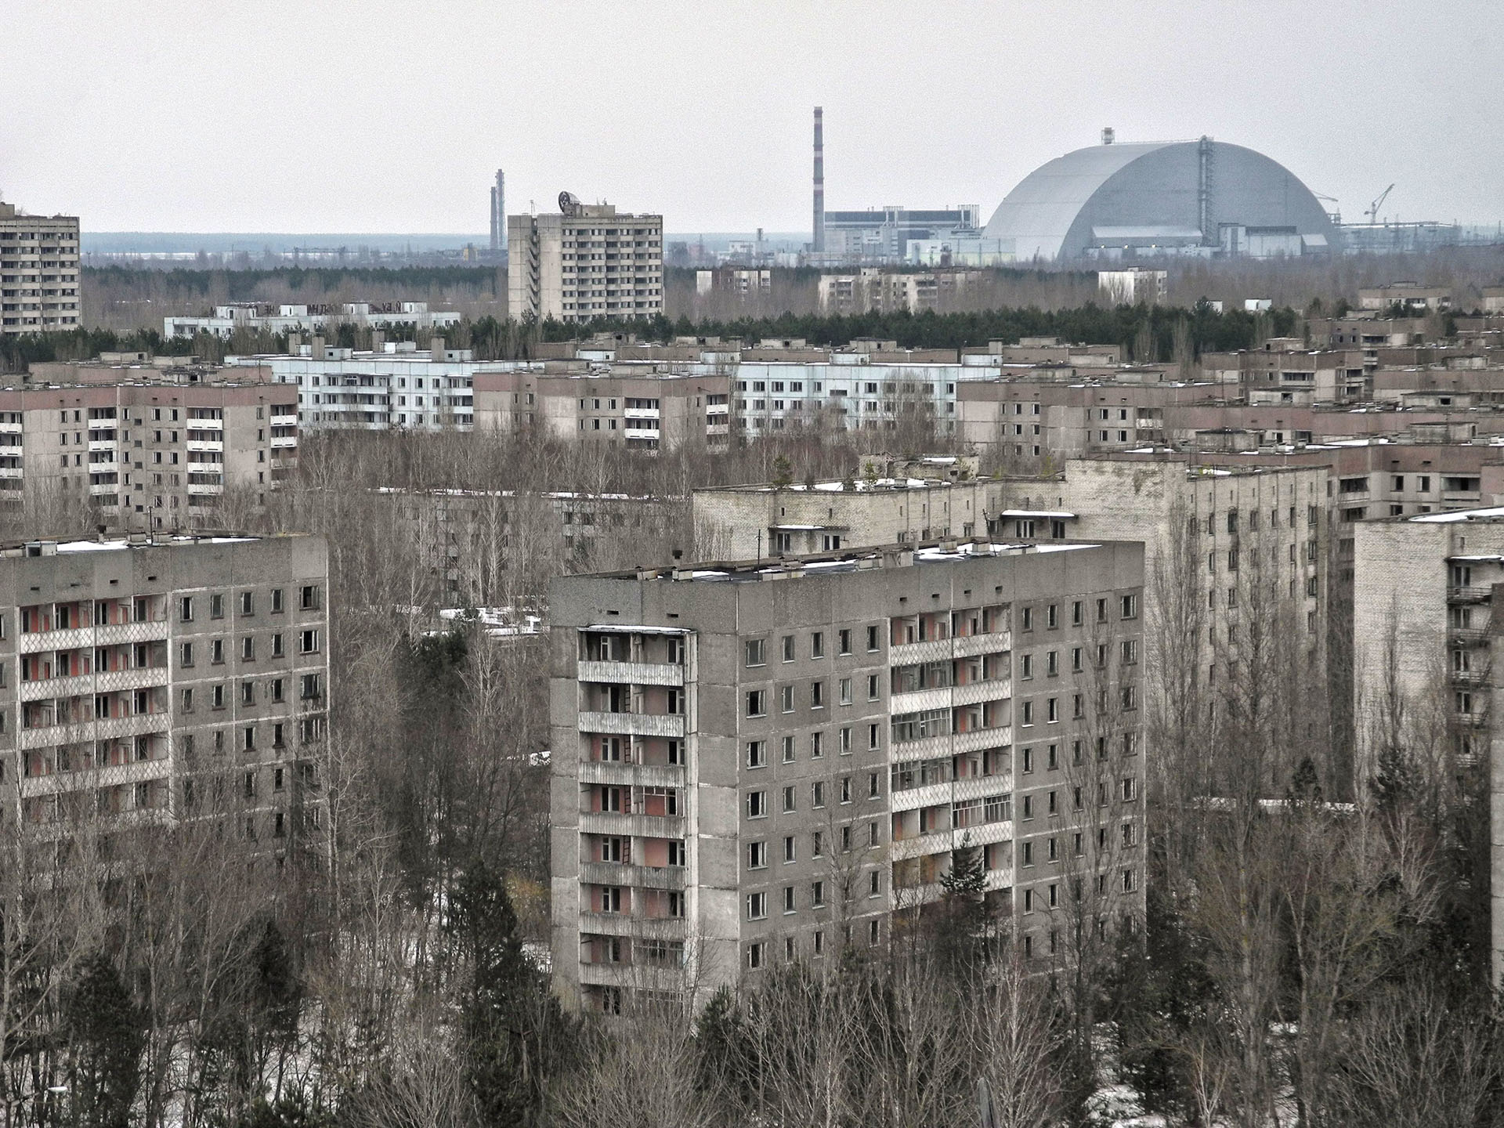
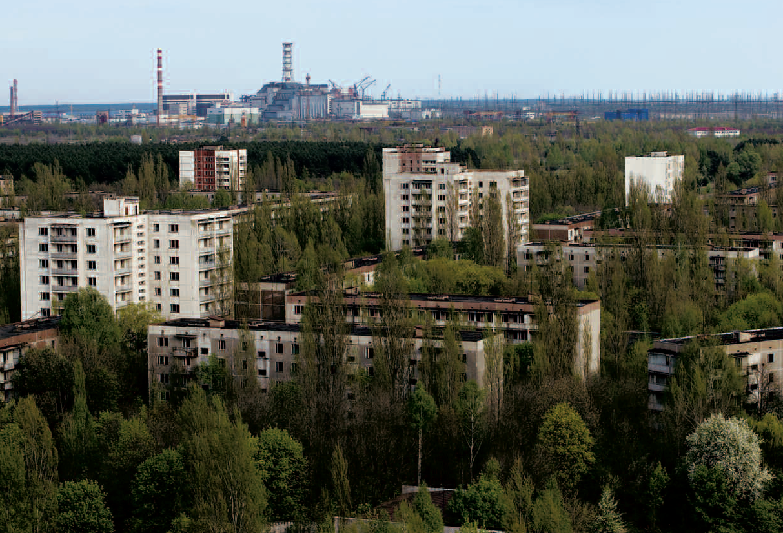
TODOS los ciclos de la naturaleza están afectados por el equilibrio (Ej: Chernóbil)
Si no hay perturbación
externa, el sistema
retorna naturalmente a su equilibrio.

Slide 5
¿Qué factores afectan el equilibrio químico?
Temperatura
Concentración
Presión (volumen)
¿De qué manera?.¿ Qué dice el principio de Le Chatelier?
Si en un sistema en equilibrio se modifica algunos de los factores que afectan el equilibrio (temperatura, presión, volumen, concentración) el sistema se desplaza en sentido de contrarrestar el equilibrio

Slide 6
Ejemplo 1:
N2(g) + 3H2(g) ⇔ 2NH3 (g) ΔH = -45 kJ/mol
¿qué pasa si……? | ¿Cómo se afecta el equilibrio químico?
Aumento concentración de un reactivo
Aumento concentración de un producto
Aumento temperatura
Disminuyo temperatura
Aumento presión
Aumento volumen
Quiero aumentar el valor de la K
Agrego un catalizador en la reacción
Hacia productos
Hacia reactivos
Hacia reactivos
Hacia producto
Hacia productos (menor número de moles gaseosos)
Hacia reactivos (mayor número de moles gaseosos)
Disminuir la temperatura
No afecta el equilibrio, sólo modifica las velocidades de
reacción

Slide 7
Ejemplo 2: indicador ácido base
HIn _{(ac)} ⇔ H⁺ _{(ac)} + In⁻ _{(ac)}
(azul) (amarillo)
¿Que debo hacer para que el indicador esté de color azul?
HIn _{(ac)} ⇔ H⁺ _{(ac)} + In⁻ _{(ac)}
(azul) (amarillo)
Agrego ácido (ejemplo: HCl )
¿Que debo hacer para que el indicador esté de color amarillo?
HIn _{(ac)} ⇔ H⁺ _{(ac)} + In⁻ _{(ac)}
(azul) (amarillo)
Agrego base (ejemplo: NaOH )
OH⁻ + H⁺ ⇔ H2O

Slide 8
Para el jueves, presentar en grupo :
ACTIVIDAD 4: Plantee una reacción (diferente a las mencionadas en la pregunta 3 y 4) donde puede mostrar como afecta el cambio en la presión (o volumen) en el equilibrio químico.
AYUDA: puede ver videos en internet

